Slide 1
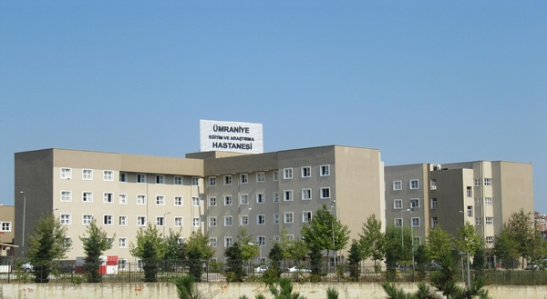
T.C. SAĞLIK BİLİMLERİ ÜNİVERSİTESİ ÜMRANİYE EĞİTİM VE ARAŞTIRMA HASTANESİ GENEL CERRAHİ KLİNİĞİ
TÜRK CERRAHİ DERNEĞİ
YETERLİK RESERTİFİKASYONU BAŞVURUSU
Prof. Dr. Fikret EZBERCİ

Slide 2
SAAT | ETKİNLİK | AÇIKLAMA
09.00-09.30 | Kurum Yetkilisi Ziyareti | Başhekim açılış oturumuna katılamayacak ise makamında ziyaret edilecektir.
09.30-10.15 | Açılış Oturumu | Genel Cerrahi Eğitim Sorumlusu açılış konuşması (5 dk) Ziyaret Ekibi Başkanının sunumu (5 dk) Başhekimin konuşması (5 dk) Hamidiye Tıp Fakültesi Dekanının konuşması (5 dk) Yeterlik Kurulu Başkanının Sunumu (5 dk) Kurum genel yapısı ve eğitim faaliyetleri hakkında bilgilendirme (20 dk)
10.15-12.00 | Eğitilenler ile görüşme | Her kıdemden kıdemsiz/orta kıdemli/kıdemli her birinden en az iki olmak üzere ve var ise en az bir yabancı uyruklu asistanın karne/e-karneleri ile görüşmeye katılmaları istenmektedir, toplam 10 asistan.
12.00-13.00 | ÖĞLE YEMEĞİ
13.00-13.50 | Eğiticiler ve uzmanlar ile görüşme | Klinik Sorumlusu dahil olmak üzere tüm eğiticilerin görüşmeye katılması istenmektedir.
14.00–15.30 | Eğitim Olanaklarının Yerinde Görülmesi | Genel Cerrahi Kliniği (Yataklı servisler) Genel Cerrahi Polikliniği Ameliyathane Yoğun Bakımlar (Genel Cerrahi YB ve Genel YB) Endoskopi Üniteleri (var ise) Yanık Ünitesi (var ise) Uzmanlık Öğrencisi odaları, nöbet odaları Eğitim alt yapı olanakları (Toplantı salonları vb, internet, online kütüphane erişimi) Deneysel araştırma merkezi (var ise) Patoloji, Radyoloji, Medikal Onkoloji, Radyasyon Onkolojisi, Gastroenteroloji (Endoskopi olanakları–acil/elektif), Endokrinoloji, Hematoloji gibi Genel Cerrahiye destek veren diğer birimlerin durumlarının değerlendirilmesi
15.30-16.00 | Ziyaret Ekibi Değerlendirme Toplantısı | Genel Cerrahi Eğitim Sorumlusu ve klinik ekibi ile ziyaret ekibinin ziyaret sonuçlarını değerlendirme toplantısı

Slide 3
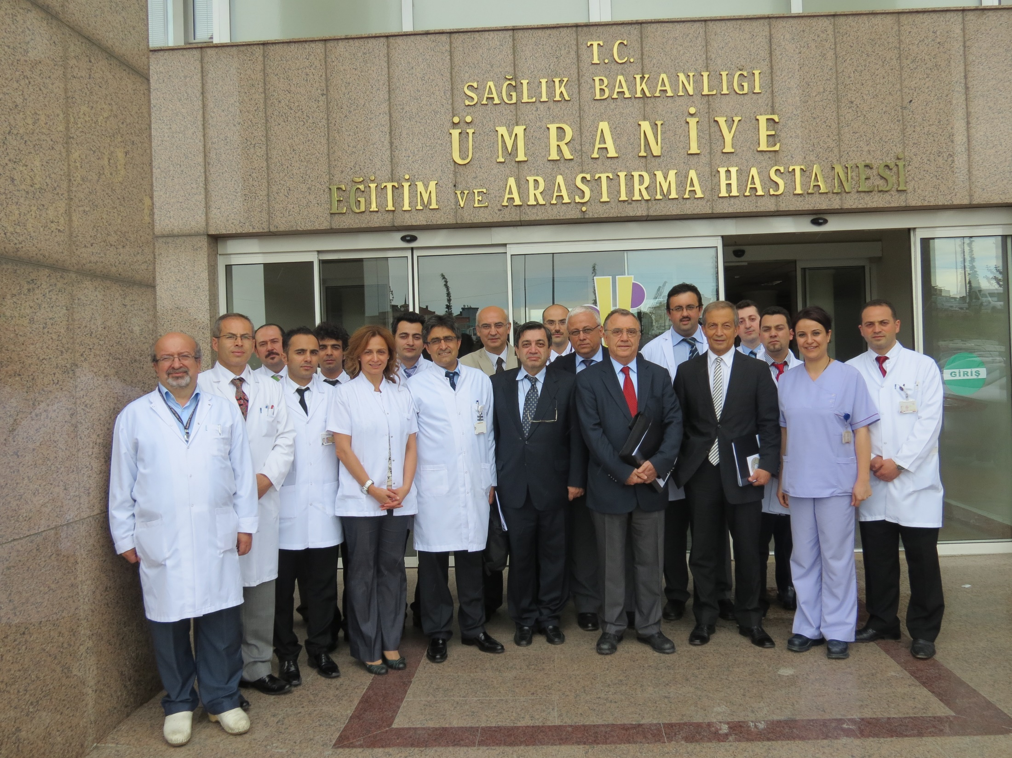

Slide 5
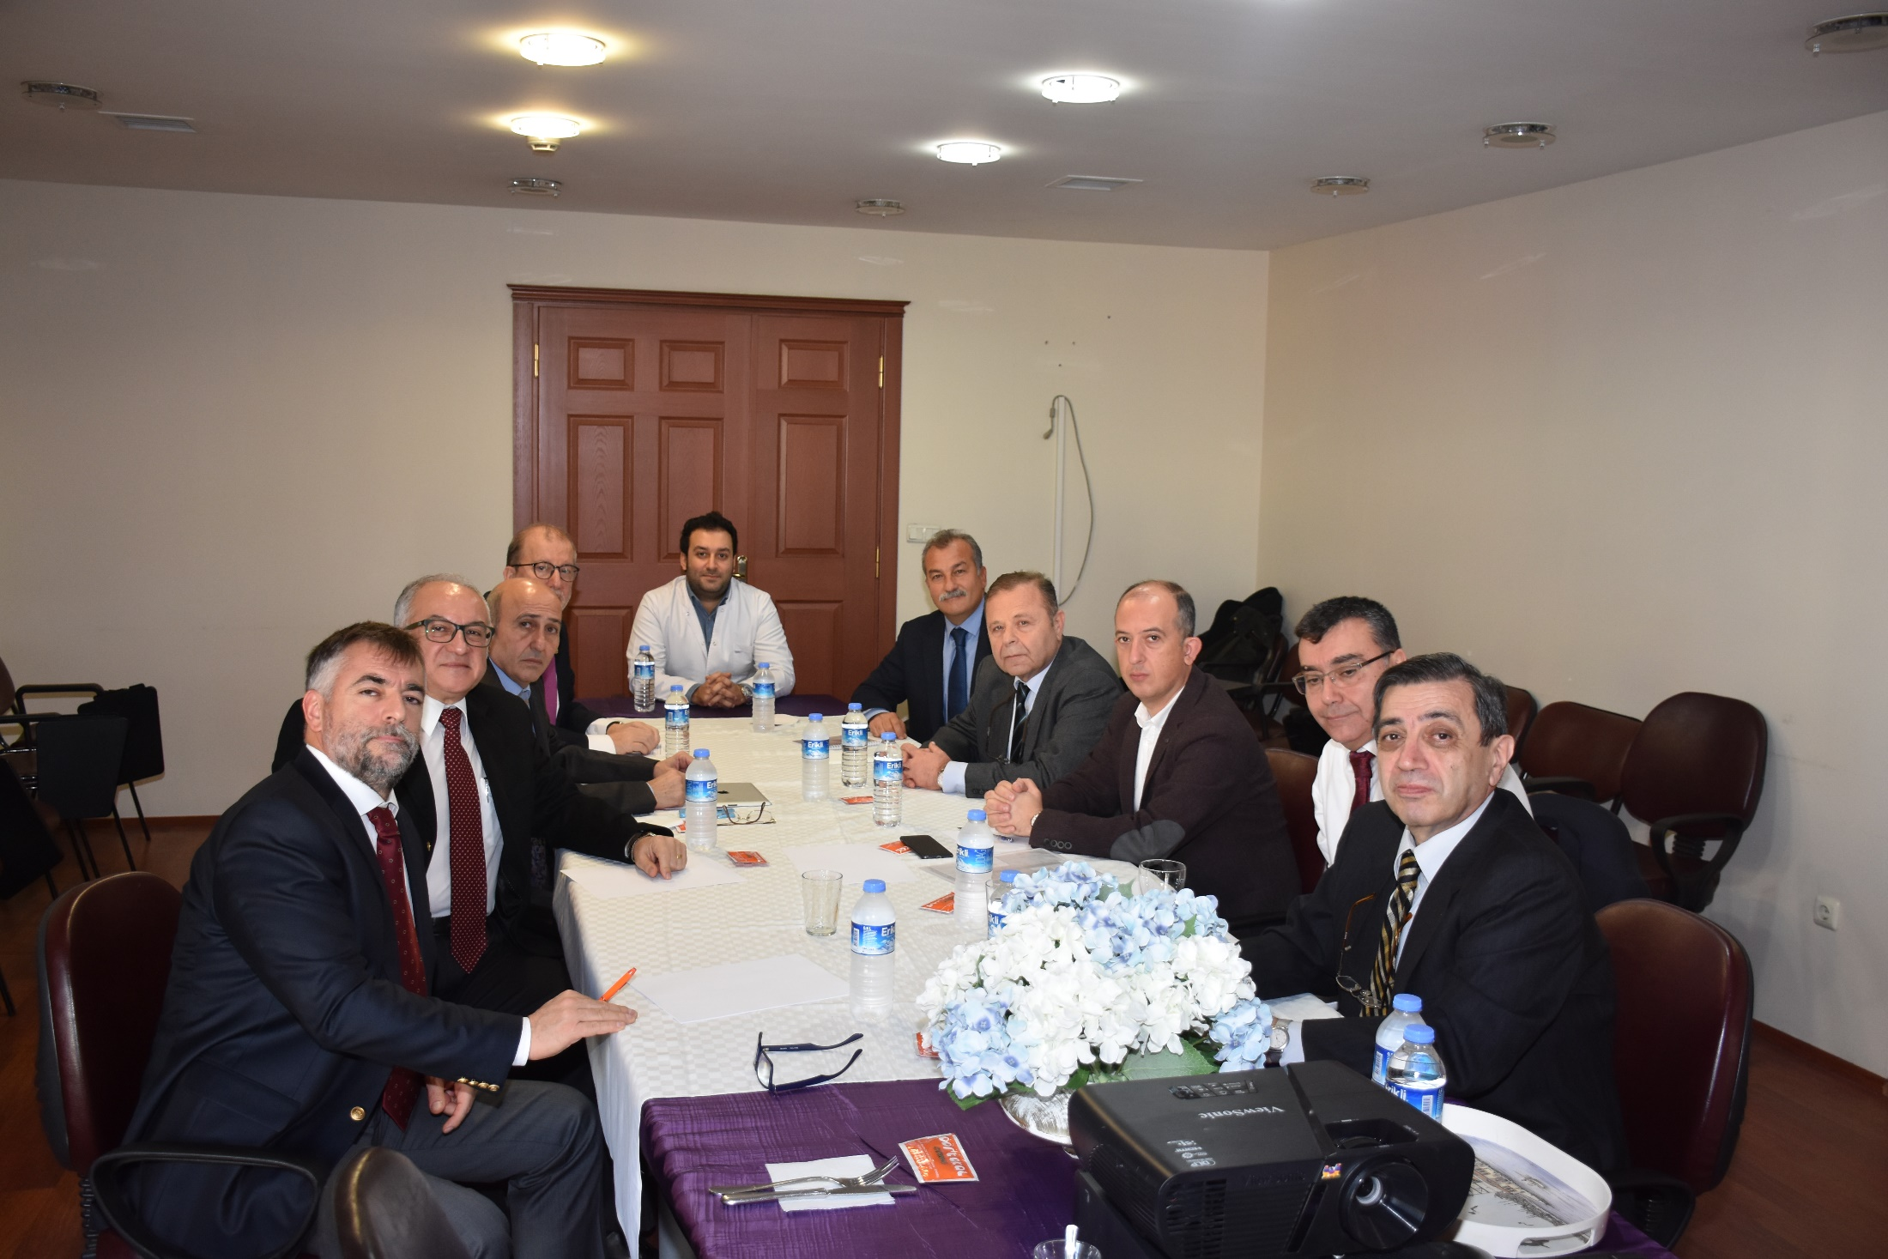

Slide 6
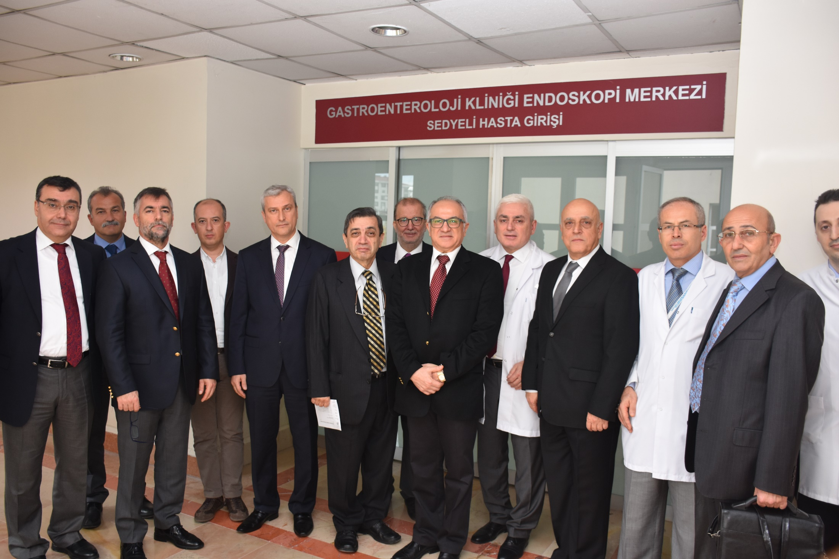

Slide 7
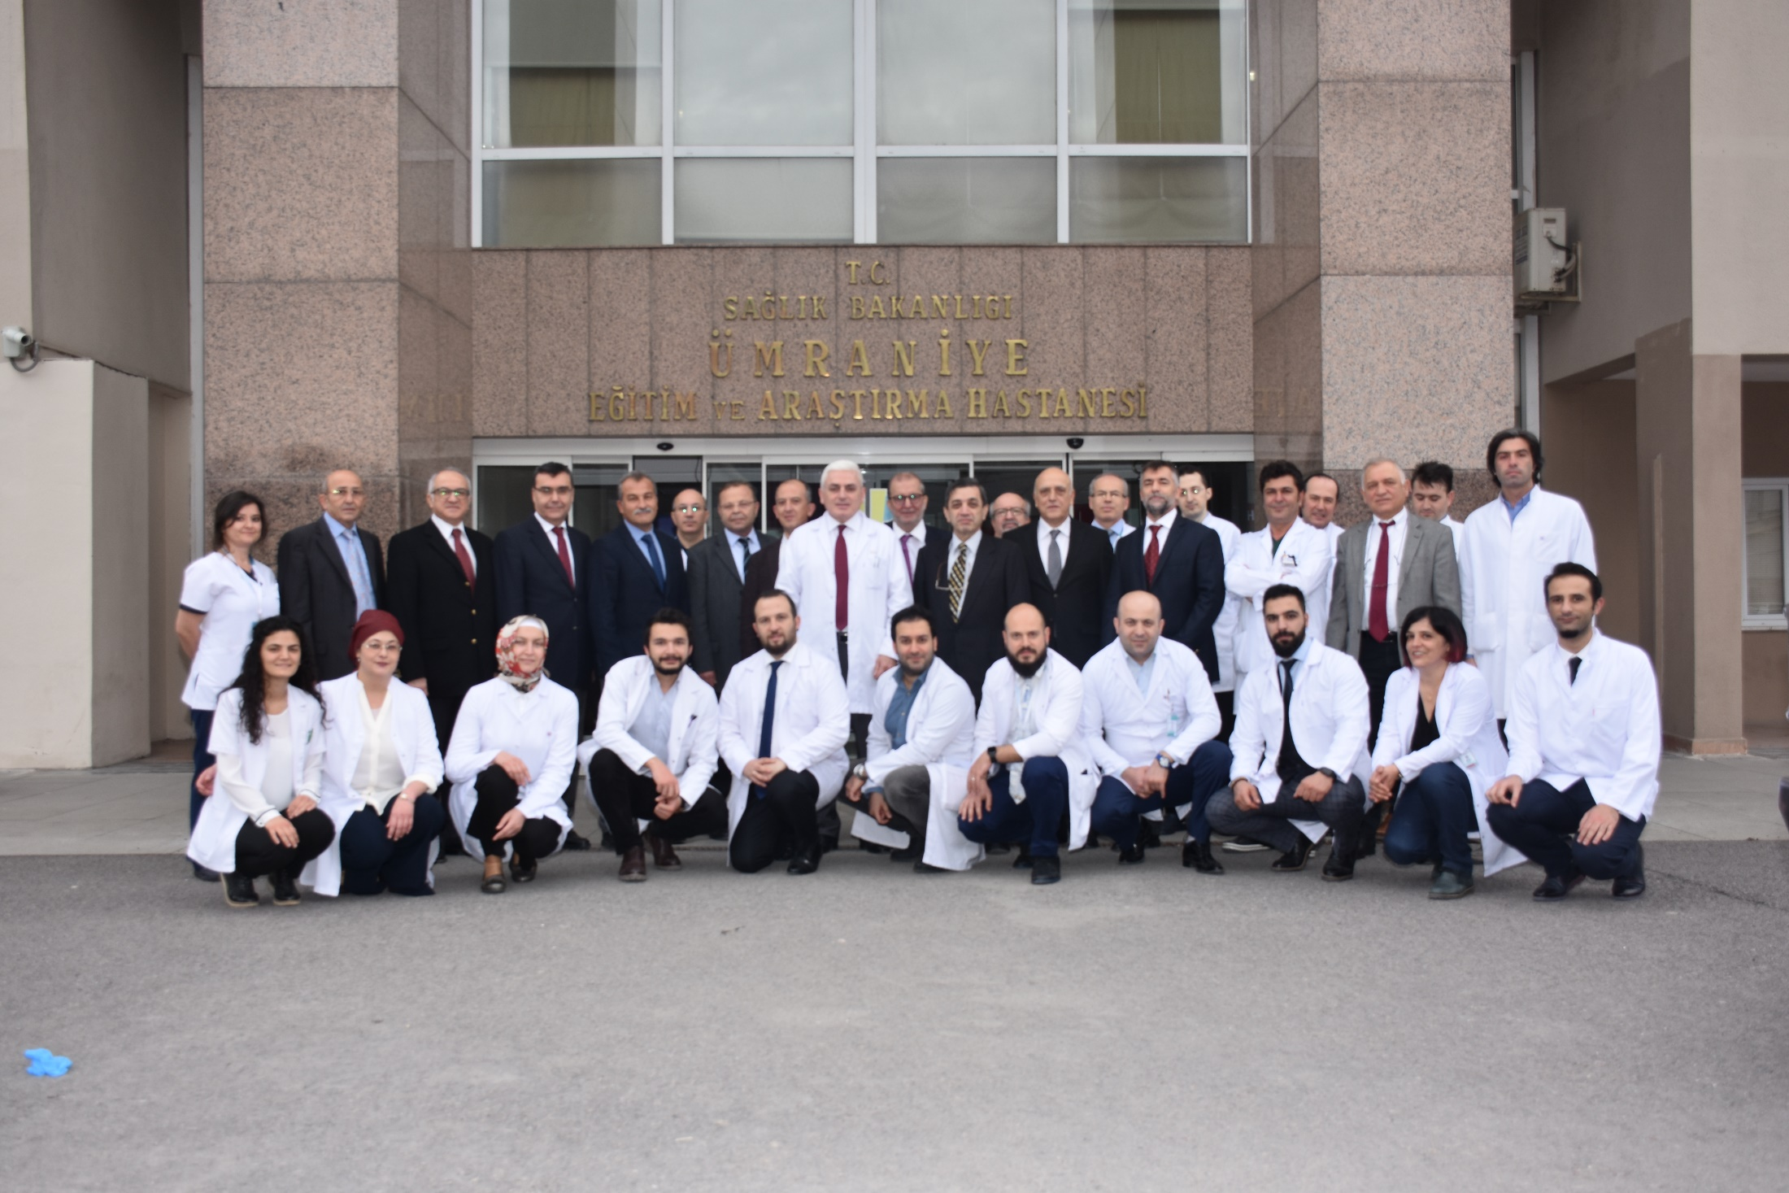

Slide 8
Ümraniye Eğitim ve Araştırma Hastanesi (ÜEAH)
Sağlık Bilimleri Üniversitesi 2016
İlk Genel Cerrahi asistanı 29.06.2006
Genel Cerrahi Kliniği 30.11.2005
Eğitim ve Araştırma Hastanesi 25.10.2005
Devlet Hastanesi 2002

Slide 9
Ümraniye Eğitim ve Araştırma Hastanesi (ÜEAH)
Eğitim Sorumluları
Prof. Dr. Fikret EZBERCİ 2016-
Doç. Dr. Gürhan BAŞ 2013-2016
Doç. Dr. Orhan ALİMOĞLU 2008-2013
Doç. Dr. Ömer Faruk AKINCI 2005-2008

Slide 10
Amaç ve Hedefler
TCD Genel Cerrahi Uzmanlık Eğitimi Çekirdek Eğitim Programını temel alarak, en az bu tarif edilen seviyede bilgi ve beceri kazanmış “Tıpta Uzmanlık Öğrencisi” yetiştirmek,
Bu eğitimde rol alan tüm cerrahi kadro ve eğiticilerin mezuniyet sonrası eğitimlerinde de devamlılığı sağlayarak bilgilerini güncellemek,
Tıpta Uzmanlık Öğrencilerinin tüm eğitim kademelerinde (kıdemli, kıdemsiz) verilecek bilgileri standardize etmek,

Slide 11
Amaç ve Hedefler
Tıpta Uzmanlık Öğrencilerinin aldıkları eğitimin düzeyini dinamik olarak teorik ve pratik yönden değerlendirerek eksiklikleri yerinde ve zamanında gidermek,
Tıpta Uzmanlık Öğrencilerinin eğitim sistemine aktif katılımlarını özendirmek,

Slide 12
Amaç ve Hedefler
Uzmanlık seviyesine gelen öğrencilerin,
Mezuniyetleri sırasında mesleklerini rahatlıkla icra edebilecek gerekli ve yeterli bilgi beceriye sahip,
Karşılaşılabilecek zorluklarla mücadele etme öz güvenine ve karar verme yeteneğini elde etmiş,
Tıp eğitimin asistanlık süresiyle sınırlı olmayıp bir ömür boyu devam etmesi gerekliliğini anlamış,
Kendini daha ileri götürme endişesi ve azmini taşıyan cerrahlar yetiştirmektir.

Slide 13
TUKMOS’un Yeterlilik Üçgeni (Yedi temel yetkinlik alanı)

Slide 14
Kadro
Hekim: 31
Profesör 1
Doçent 9
Uzman 6
Asistan 24
Diğer sağlık personelleri:
Klinikte: 27 hemşire, 15 hizmetli, 3 sekreter,
Poliklinik tıbbi sekreter 3,
Meme Polikliniği: 1 hemşire,
Küçük müdahale odası: 1 hemşire, 1 sağlık memuru.

Slide 15
EĞİTİM SORUMLUSU | UZMAN DOKTORLAR (5) | ASİSTAN DOKTORLAR (24)
Prof. Dr. Fikret EZBERCİ | Dr. Mustafa ÖZBAĞRIAÇIK | Dr. Haluk K. Karakullukçu | Dr. Seçil Çavuşoğlu
İDARİ SORUMLU | Dr. Suat AKTAŞ | Dr. Osman S. Özsözen | Dr. Batuhan Küçük
Doç. Dr. H. Kerem TOLAN | Dr. Sema YÜKSEKDAĞ | Dr. Furkan K. Kırkan | Dr. Aykut Angi
 | Dr. M. Taha DEMİRPOLAT | Dr. M. Erman Bacaksız | Dr. Yılmaz Mert Uğurlu
EĞİTİM GÖREVLİSİ (8) | Dr. M. Kadir YILDIRAK | Dr. Mustafa Çelik | Dr. Kemal Olcay Kahraman
Doç. Dr. Kemal TEKEŞİN |  | Dr. Enes Sertkaya | Dr. Yasin Rıfat Aydoğan
Doç. Dr. Fatih BAŞAK | GİS CERRAHİ YAN DAL | Dr. Ümmügülsüm Kılıç
Doç. Dr. Adnan ÖZPEK | Dr. Uğur BUĞAN | Dr. M.Oğuz Çelikkaya
Doç. Dr. Metin YÜCEL |  | Dr. Mert Gedik
Doç. Dr. Ali KILIÇ |  | Dr. Fatih Öztoprak
Doç. Dr. Tolga CANBAK |  | Dr. H. Talha Gündüz
Doç. Dr. Aylin ACAR |  | Dr. E. Maksude Ceylan
Doç. Dr. Abdullah YILDIZ |  | Dr. E. Dilara İzbudak
 |  | Dr. Hasan Kumru
 |  | Dr. Ferzan Mehr
 |  | Dr. Mustafa Satır
 |  | Dr. Furkan Aykıt

Slide 16
Asistanlarımız

Slide 17
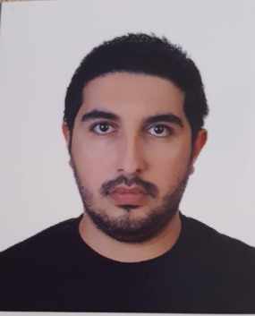
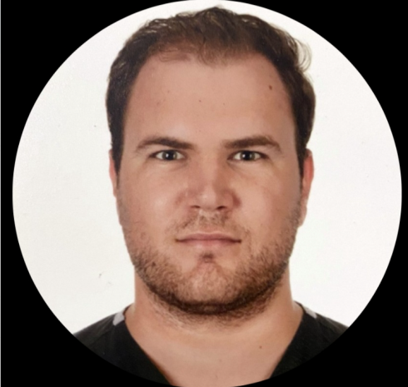
Dr. Haluk Kerim Karakullukçu
Başlayış: 16.03.2018
Tez Konusu: Meme kanseri taramasında yüksek
riskli hasta popülasyonunda MR görüntülemenin
maliyet etkin olarak değerlendirilmesi.
Tez Danışmanı: Doç. Dr. Fatih Başak
Dr. Osman Sinan Özsözen
Başlayış: 16.11.2018
Tez Konusu: Pankreatikoduodenektomi uygulanan
hastalarda pankreas kesit yüzeyi hücreselliğine göre
düzenlenen steroid tedavisinin post-op komplikasyonlara
etkisi
Tez Danışmanı: Doç. Dr. Tolga Canbak

Slide 18
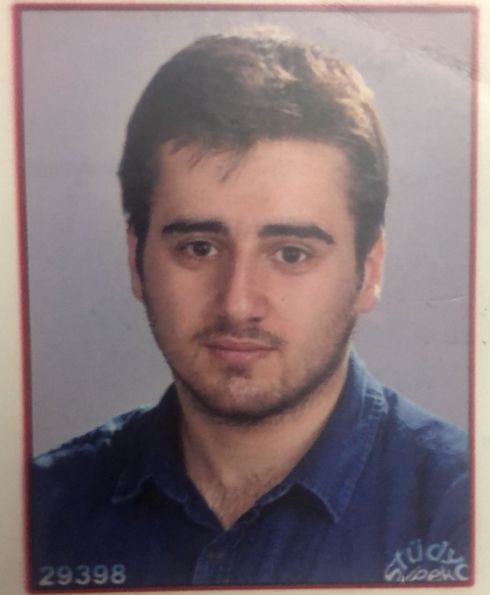
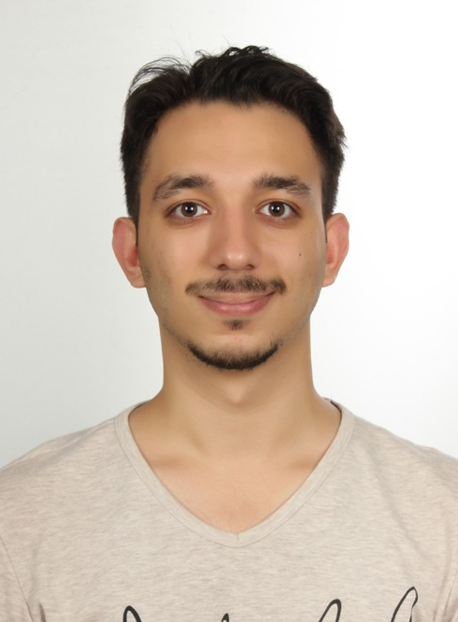
Dr. Mehmet Erman Bacaksız
Başlayış: 02.01.2020
Tez Konusu:
Tez Danışmanı: Doç. Dr. Ali Kılıç
Dr. Emre Furkan Kırkan
Başlayış: 30.12.2019
Tez Konusu: Akut pankreatit şiddeti
Belirlenmesinde serum IL-17 düzeyinin rolü
Tez Danışmanı: Doç. Dr. Aylin Acar

Slide 19
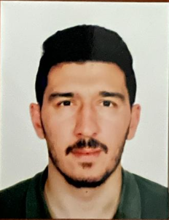
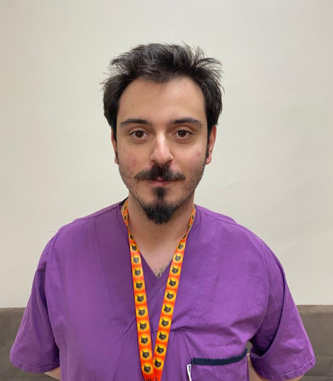
Dr. Mustafa Çelik
Başlayış: 13.04.2020
Tez Konusu:
Tez Danışmanı: Doç. Dr. Hüseyin Kerem Tolan
Dr. Enes Sertkaya
Başlayış: 02.02.2021
Tez Konusu:
Tez Danışmanı: Doç. Dr. Metin Yücel

Slide 20
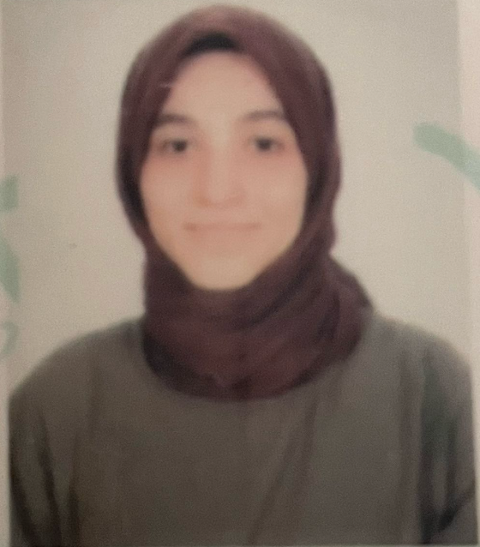
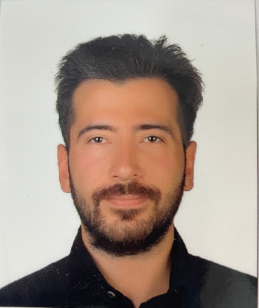
Dr. Ümmügülsüm Kılıç
Başlayış: 28.06.2021
Tez Konusu:
Tez Danışmanı: Prof. Dr. Fikret Ezberci
Dr. Muhammet Oğuz Çelikkaya
Başlayış: 16.08.2021
Tez Konusu:
Tez Danışmanı: Doç. Dr. Adnan Özpek

Slide 21
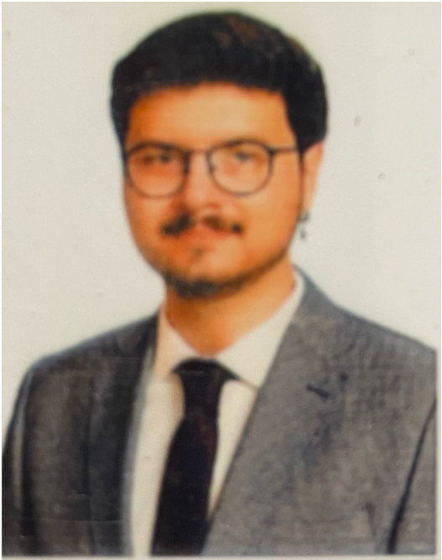
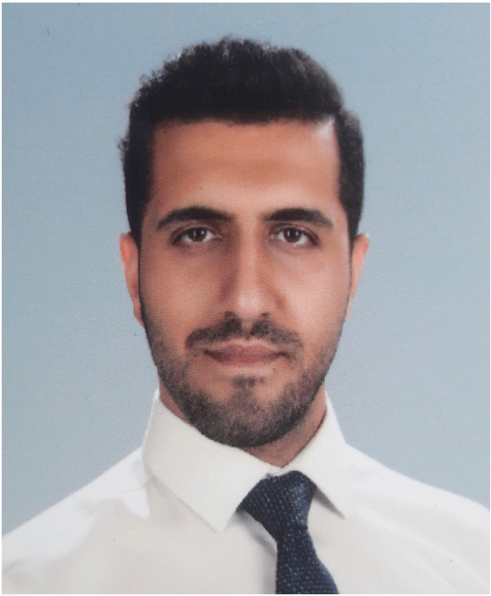
Dr. Mert Gedik
Başlayış: 09.12.2021
Tez Konusu:
Tez Danışmanı: Prof. Dr. Fikret Ezberci
Dr. Fatih Öztoprak
Başlayış: 09.12.2021
Tez Konusu:
Tez Danışmanı: Doç. Dr. Kemal Tekeşin

Slide 22
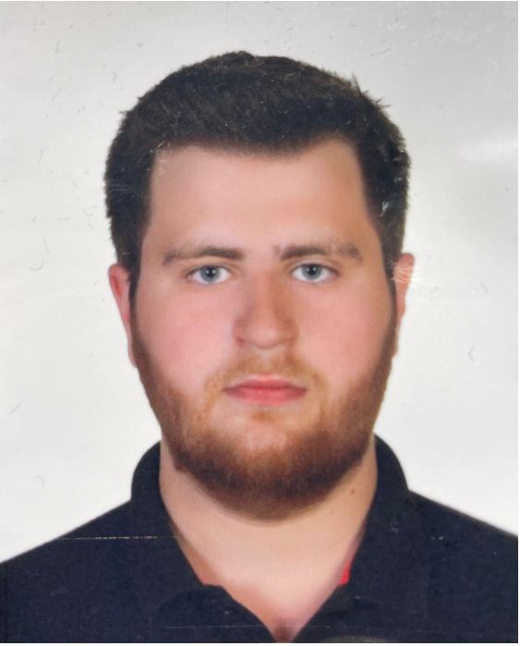
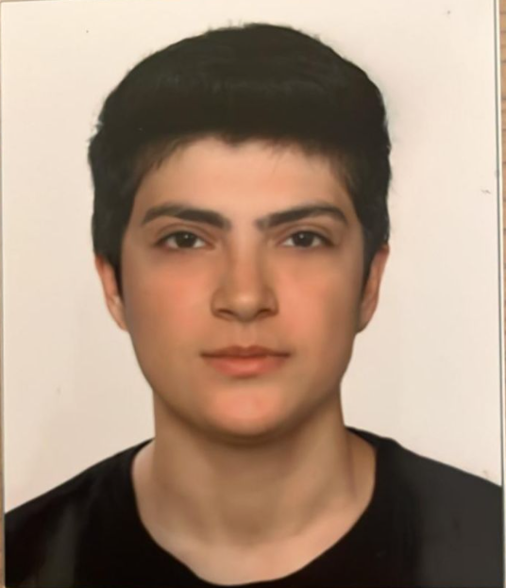
Dr. Hüsnü Talha Gündüz
Başlayış: 27.06.2022
Tez Konusu:
Tez Danışmanı: Doç. Dr.Aylin Acar
Dr. Emine Maksude Ceylan
Başlayış: 27.06.2022
Tez Konusu:
Tez Danışmanı: Doç. Dr. Hüseyin Kerem Tolan

Slide 23
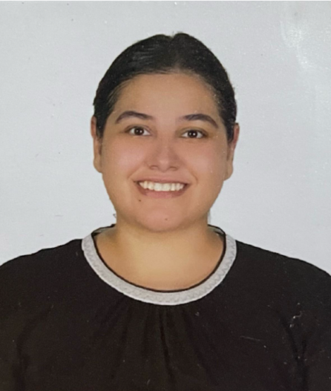
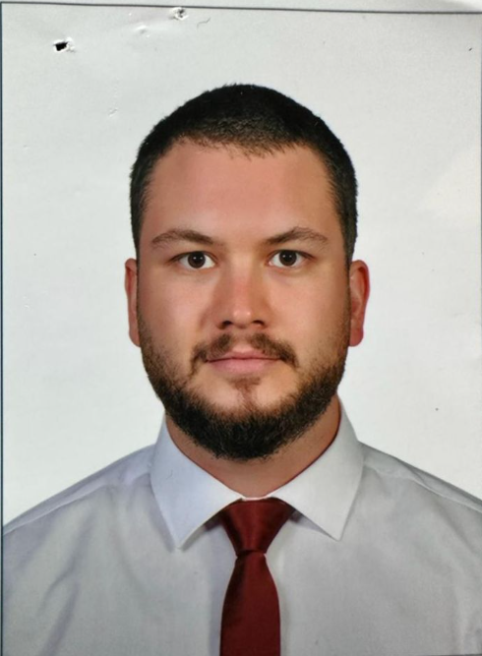
Dr. Elif Dilara İzbudak
Başlayış: 27.06.2022
Tez Konusu:
Tez Danışmanı: Prof. Dr. Ömer Faruk Özkan
Dr. Hasan Kumru
Başlayış:
Tez Konusu:
Tez Danışmanı: Doç. Dr. Ali Kılıç

Slide 24
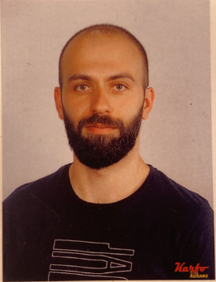
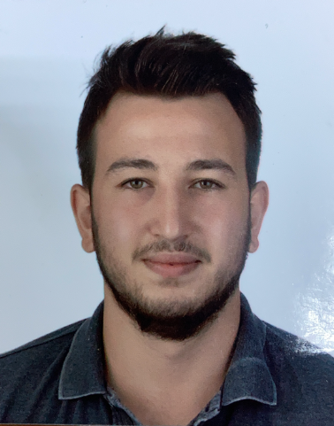
Dr. Ferzan Mehr
Başlayış: 02.08.2022
Tez Konusu:
Tez Danışmanı: Doç. Dr. Metin Yücel
Dr. Mustafa Satır
Başlayış: 02.09.2022
Tez Konusu:
Tez Danışmanı: Doç. Dr. Adnan Özpek

Slide 25
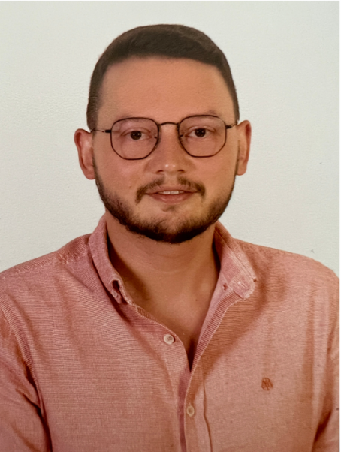
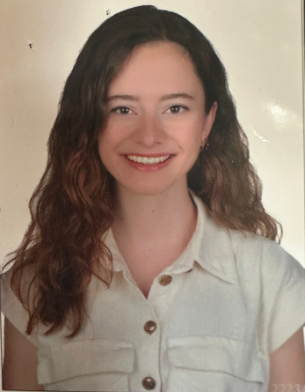
Dr. Furkan Aykıt
Başlayış: 11.09.2022
Tez Konusu:
Tez Danışmanı: Doç. Dr. Tolga Canbak
Dr. Seçil Çavuşoğlu
Başlayış: 28.12.2022
Tez Konusu:
Tez Danışanı:

Slide 26
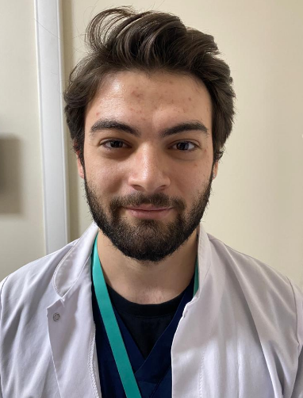
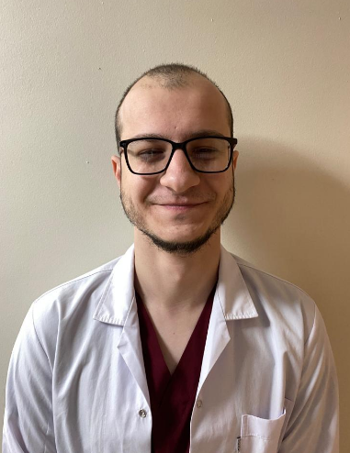
Dr. Batuhan Küçük
Başlayış: 30.12.2022
Tez Konusu:
Tez Danışmanı:
Dr. Aykut Angi
Başlayış: 02.01.2023
Tez Konusu:
Tez Danışanı:

Slide 27
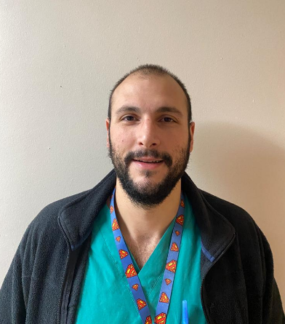
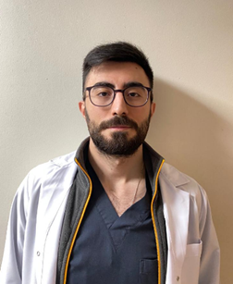
Dr. Yılmaz Mert Uğurlu
Başlayış: 03.01.2023
Tez Konusu:
Tez Danışanı:
Dr. Kemal Olcay Kahraman
Başlayış: 16.01.2023
Tez Konusu:
Tez Danışmanı:

Slide 28
Dr. Yasin Rıfat Aydoğan
Başlayış: 16.01.2023
Tez Konusu:
Tez Danışmanı:

Slide 29
Çalışma Grupları
Karaciğer Transplantasyonu
Minimal İnvaziv Cerrahi (Robotik/Laparoskopik)
Hepatopankreatikobilier Cerrahi
Kolorektal Cerrahi
Meme Cerrahisi
Endokrin Cerrahi
Üst Gastrointestinal Sistem Cerrahisi
Günübirlik Cerrahi
Acil ve Travma Cerrahisi
Bariatrik Cerrahi

Slide 30
Çalışma Grupları
Gastrointestinal Tümörler: Kolon, Rektum | Dr. Ali Kılıç, Dr.U.Buğan
Gastrointestinal Tümörler: Özofagus, Mide | Dr. Fikret Ezberci, Dr. Suat Aktaş, Dr.U.Buğan
Robotik Cerrahi | Dr. Fikret Ezberci, Dr. Ali Kılıç, Dr. Tolga Canbak
Meme Hastalıkları | Fikret Ezberci, Dr. Mustafa Özbağrıaçık, Dr. Sema Yüksekdağ, Dr.Suat Aktaş
Tiroid ve Endokrin | Dr. Adnan Özpek
Fıtık Cerrahisi | Dr. Fikret Ezberci, Dr. Abdullah Yıldız, Dr. Metin Yücel, Dr. M. Kadir Yıldırak,
Proktoloji | Dr. Ali Kılıç
Hepatopankreatikobilier Cerrahi | Dr. Tolga Canbak, Dr. Hüseyin Kerem Tolan, Dr. Aylin Acar, Dr.Uğur Buğan
Bariatrik Cerrahi | Dr. M. Taha Demirpolat, Dr. Fatih Başak, Dr. Abdullah Yıldız
Laparoskopik Nissen, splenektomi | Dr. Abdullah Yıldız, Dr. M.Taha Demirpolat
Laparoskopik adrenalektomi | Dr. Fikret Ezberci, Dr. Adnan Özpek
Lokal Günübirlik Cerrahiler | Tüm cerrahlar

Slide 31
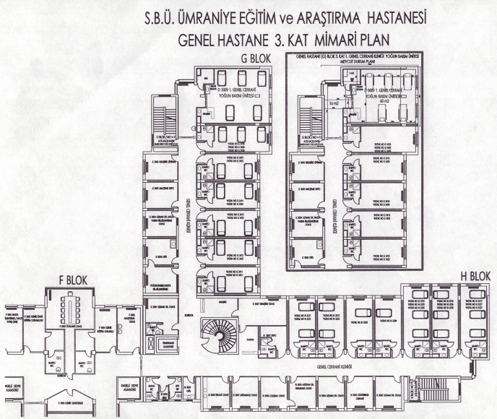
Servis Krokisi

Slide 32
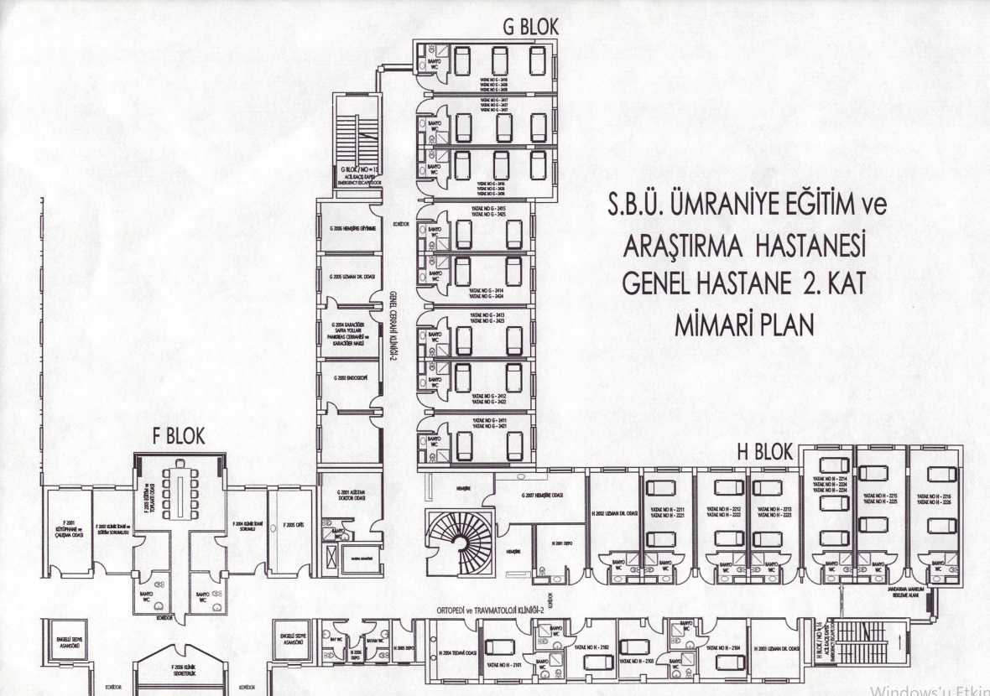
Servis Krokisi -2

Slide 33
Yatak sayısı
2012-2015 yılları arası: 38
2 yatak günübirlik,
2 yatak yakın takip şeklinde planlı
2016-2022 yılları arası: 53
2 yatak günübirlik,
2 yatak yakın takip şeklinde planlı
2022 sonrası: 56
39 Genel Cerrahi Servisi yatağı
4 Günübirlik yatak
8 Organ Nakli Servisi yatağı
5 1.düzey yoğun bakım yatağı

Slide 34
Doktorlar için oda sayısı
1 Eğitim Sorumlusu odası
5 Uzman Doktor odası
2 Asistan Doktor odası
Araştırma odası

Slide 35
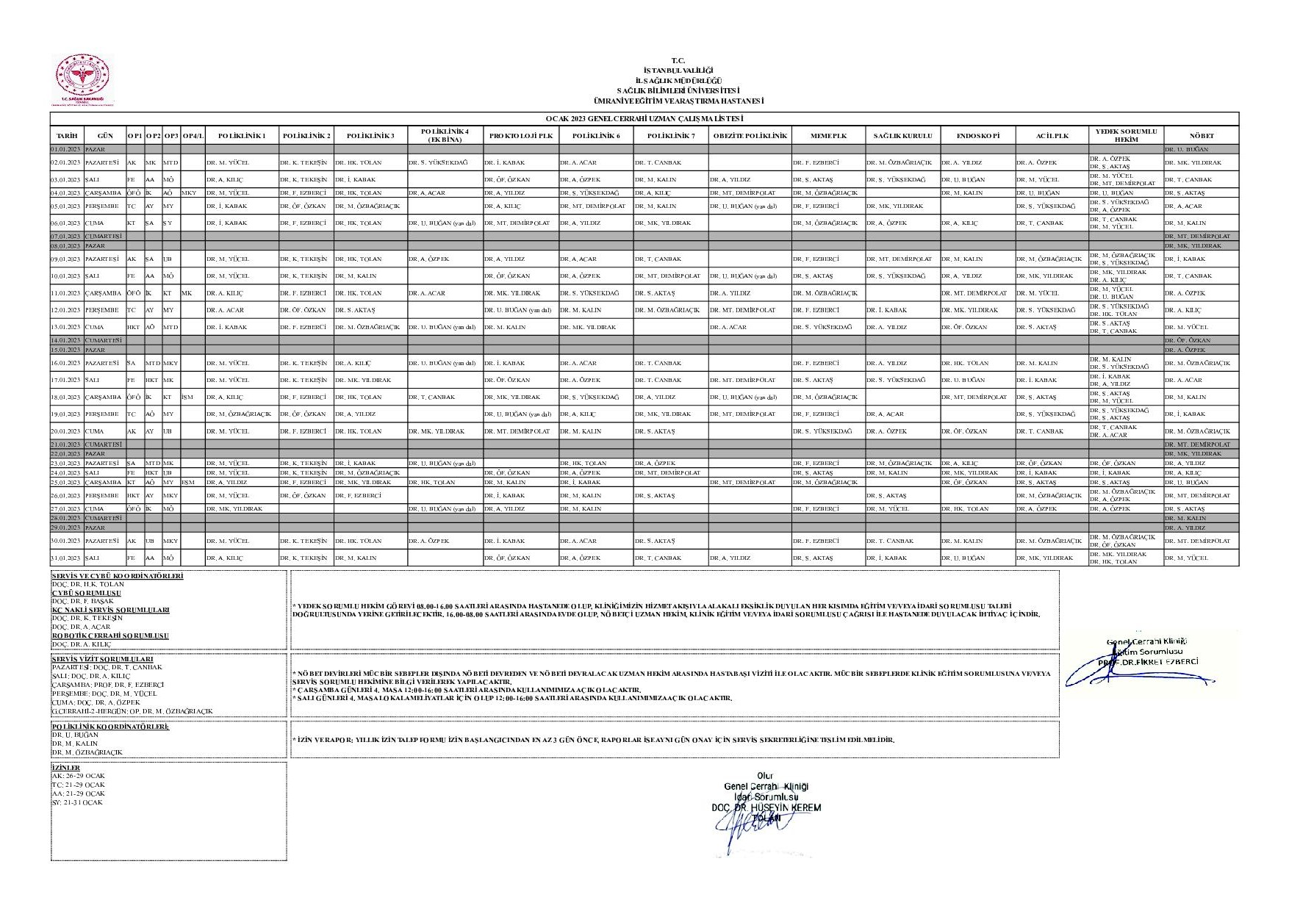

Slide 36
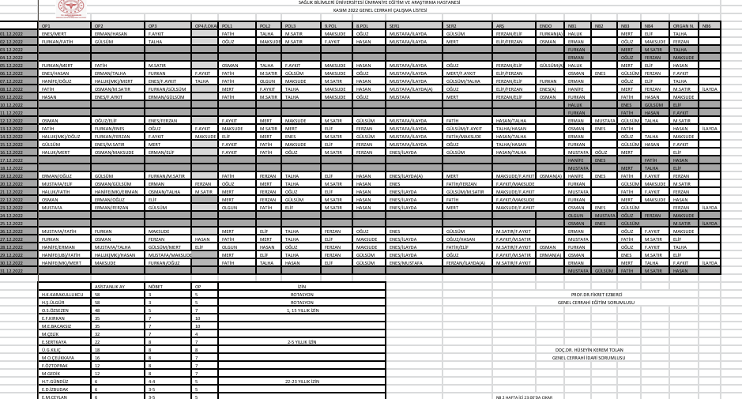

Slide 37
Hizmet
Asistan çalışma programı
Haftalık
1.5 gün Servis (%30),
1.5 gün Ameliyat (%30),
1 gün Poliklinik (%20),
Yarın gün endoskopi(%10),
Yarım gün Klinik Eğitim Toplantıları (%10)
Kliniğimizde asistanlar en fazla 8 nöbet tutmaktadır. Nöbet sayıları kıdeme uygun düzenlenmektedir.

Slide 38
Poliklinik sayıları

Slide 39
İstatistikler

Slide 40
Yıllık Yatan Hasta Sayısı
40
Yıl
2017 | 4.792
2018 | 5.239
2019 | 5.708
2020 | 4.555
2021 | 4.953
2022 | 4.193

Slide 41
Acil/Travma Yatan Hasta Sayısı
Yıl | Acil / Travma sayısı
2017 | 1987
2018 | 1971
2019 | 1852
2020 | 1402
2021 | 1738
2022 | 1479

Slide 42
Haftalık ameliyat masa sayısı
Toplam: 16 oda
Pazartesi 3 ameliyat odası,
Salı 3,5 ameliyat odası,
(Lokal masası için yarım gün)
Çarşamba 3,5 ameliyat odası,
Perşembe 3 ameliyat odası,
Cuma yarım gün 3 ameliyat odası.
(Ayda 2 Cuma 1 masa robotik cerrahi)

Slide 43
Günü birlik ameliyat olanakları
Pilonidal sinüs, lipom eksizyonu gibi ameliyatlar salı günleri günü birlik olarak gerçekleştirilmektedir.
Ayrıca eksizyonel biyopsiler için polikliniklerde 2 masalı biyopsi odası mevcuttur.

Slide 44
Yıllık Ameliyat Sayısı
Yıl
2017 | 11330
2018 | 10712
2019 | 10025
2020 | 6332
2021 | 7049
2022 | 6362

Slide 45
Ameliyat gruplarına göre
AMELİYAT VE GİRİŞİM TANIMLARI | Puan
A. Özellikli ameliyatlar | 900-5000
B. Özel ameliyatlar | 500-899
C. Büyük ameliyatlar | 300-499
D. Orta ameliyatlar | 150-299
E. Küçük ameliyatlar | 0-149
Yıl | A Grubu Ameliyatlar | B Grubu Ameliyatlar | C Grubu Ameliyatlar | D Grubu Ameliyatlar | E Grubu Ameliyatlar | Toplam
2017 | 400 | 2763 | 1972 | 1880 | 4315 | 11330
2018 | 614 | 2829 | 1761 | 2077 | 3431 | 10712
2019 | 639 | 2775 | 1765 | 2023 | 2823 | 10025
2020 | 545 | 1717 | 1252 | 1216 | 1602 | 6332
2021 | 500 | 1905 | 1474 | 1847 | 1323 | 7049
2022 | 461 | 1835 | 1372 | 1833 | 861 | 6362

Slide 46
Ameliyat gruplarına göre - %
Yıl | A Grubu Ameliyatlar | B Grubu Ameliyatlar | C Grubu Ameliyatlar | D Grubu Ameliyatlar | E Grubu Ameliyatlar | Toplam
2017 | 3,5 | 24,4 | 17,4 | 16,6 | 38,1 | 100,0
2018 | 5,7 | 26,4 | 16,4 | 19,4 | 32,0 | 100,0
2019 | 6,4 | 27,7 | 17,6 | 20,2 | 28,2 | 100,0
2020 | 8,6 | 27,1 | 19,8 | 19,2 | 25,3 | 100,0
2021 | 7,1 | 27,0 | 20,9 | 26,2 | 18,8 | 100,0
2022 | 7,2 | 28,8 | 21,6 | 28,8 | 13,5 | 100,0

Slide 47
Ameliyatlar (Küçük-Orta Cerrahi)

Slide 48
Ameliyatlar ayrıntı (Küçük-Orta Cerrahi)

Slide 49
Ameliyatlar ayrıntı (Kolorektal Cerrahi)

Slide 50
Ameliyatlar ayrıntı (Meme Cerrahisi)

Slide 51
Ameliyatlar ayrıntı (Üst GİS ve Obezite)

Slide 52
Ameliyatlar ayrıntı (Hepatopankreatikobiliyer)

Slide 53
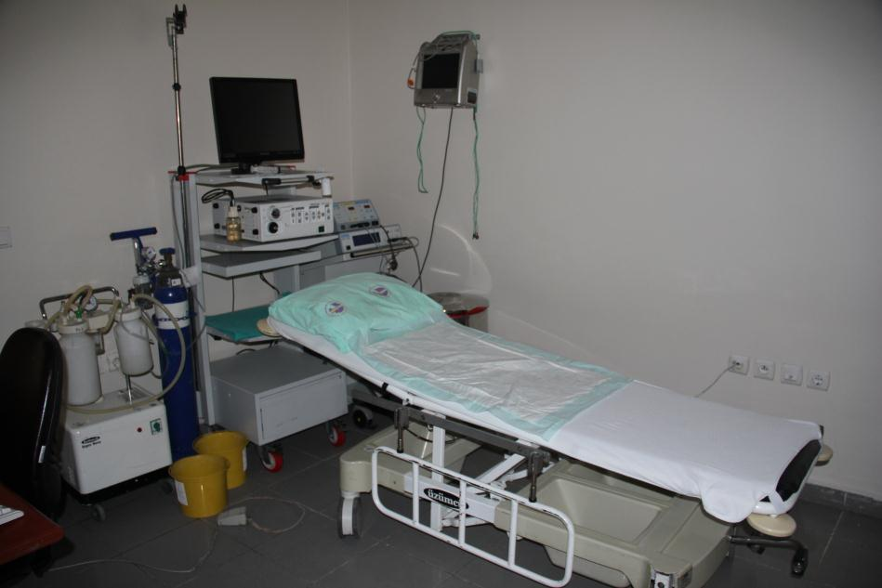
Endoskopi
Klinik içinde
Üst ve Alt Gastrointestinal Tanısal Endoskopi işlemleri yapılabilmektedir.
3 Kolonoskopi, 2 Üst GİS Endoskopi ve 1 Sigmoidoskopi cihazımız mevcut.

Slide 54
Son 5 yılda gerçekleştirilen tanısal endoskopik işlem sayıları
 | 2017 | 2018 | 2019 | 2020 | 2021 | 2022
Rektoskopi ve/veya sigmoidoskopi | 694 | 775 | 710 | 451 | 755 | 642
Kolonoskopi, total | 678 | 953 | 691 | 154 | 131 | 123
Özefagoskopi, gastroskopi, duodenoskopi (biri veya hepsi) | 720 | 937 | 910 | 422 | 470 | 569

Slide 55
Klinik Donanım
Kliniğin Ultrasonografi imkanları
Servis
Abdominal ultrasonografi
Ameliyathane
Endoanal ve Laparoskopik ultrasonografi
Acil servis
FAST

Slide 56
Yoğun Bakım ve Ünite Olanakları
Cerrahi Kliniğimizin içerisinde 1. basamak yoğun bakım ünitesine bağlı 5 yatak mevcuttur.
Anestezi ve Reanimasyon Yoğun Bakım Ünitesinden faydalanılmaktadır.
Enfeksiyon Kontrol Komitesi mevcut.
Üye olarak katılım.
Hastane Nütrisyon Komitesi mevcut.
Üye olarak katılım.

Slide 57
Diğer Klinikler
Patoloji Kliniği (Eğitim Kliniği)
Frozen yapılabilmekte,
Gastroenteroloji Kliniği (Eğitim Kliniği)
Her tür tanısal ve teröpotik endoskopi, ERCP, EUS, pH metre, ESD/ EMR yapılabilmekte,
Endokrinoloji Kliniği (Eğitim Kliniği)
Yeterli,
Onkoloji Kliniği (Eğitim Kliniği)
Yeterli,
Radyasyon Onkolojisi
Yeterli,
Radyoloji Kliniği (Eğitim Kliniği)
Yeterli, girişimsel işlemler, anjiografi yapılabilmektedir,
Nükleer Tıp Kliniği
Yeterli,

Slide 58
Asistanlar ve Eğitim

Slide 59
Asistan Odası, 2 adet
Odalardan birisi soyunma-giyinme, nöbette istirahat etme, kilitli dolapların olduğu oda,
Diğer oda gündüz ve gece yoğun olarak kullanılan iş aralarında dinlenme odası.
Donanım
Bilgisayar, yazıcı, telefon, internet imkanı , tuvalet
Dinlenme odası
İki çekyat, dolaplar, bilgisayar, internet erişimi, telefon, yazıcı, buzdolabı, televizyon, duşakabin, tuvalet

Slide 60
Bilimsel Yayınlara Ulaşım
Asistan odası, tüm eğitmen ve uzman odalarında bilgisayar ve internet erişimi mevcuttur.
Sağlık Bakanlığının sunduğu ClinicalKey ve UpToDate veritabanlarındaki dergi ve makalelere erişilebilmektedir.

Slide 61
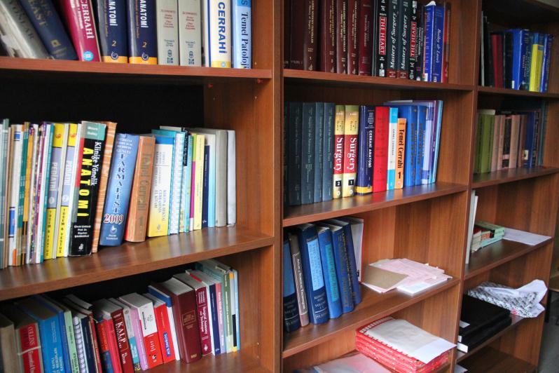
Kütüphane
Kurum kütüphanesi mevcut, klinik içinde araştırma odasında sınırlı sayıda kitap içeren bir kütüphane bulunmaktadır.

Slide 62
Temel Kitaplar Listesi
İngilizce (13) | Editör – Yıl
Schwartz's Principles of Surgery | F. Charles Brunicardi. 11th ed – 2019
Sabiston Textbook of Surgery | Courtney M. Townsend, Jr. 21th ed – 2022
Mastery of Surgery | Josef E. Fischer, K. I. Bland. 5th ed – 2006
Maingot's Abdominal Operations | Michael J. Zinner, Stanley W. Ashley. 11th ed – 2007
The Anatomy of General Surgical Operations | Glyn Jamieson. 2nd ed – 2006
Surgery of the Liver, Biliary Tract and Pancreas | Leslie H. Blumgart MD. 4th ed – 2007
Trauma | Ernest Moore · David Feliciano · Kenneth Mattox. 6th ed – 2008
Shackelford's Surgery Series | George D. Zuidema, 5th edition - 2002
General Surgery: Principles and International Practice | Kirby I. Bland, 2nd ed 2009
The M.D. Anderson surgical oncology handbook | Barry W. Feig, 4th ed, 2006
The Biology of Cancer | Robert A. Weinberg, 2006
Oncoplastic and Reconstructive Surgery for Breast | Fitoussi, 2009
Clinical Research Methods for Surgeons | David F. Penson, 2006

Slide 63
Temel Kitaplar Listesi
Türkçe (8) | Editör – Yıl
Temel Cerrahi | İskender Sayek, 2004
Genel Cerrahi | Göksel Kalaycı, 2002
Acil Cerrahi | Cemalettin Ertekin, Recep Güloğlu, Korhan Taviloğlu, 2009
Travma | Cemalettin Ertekin, 2005
İnternet Desteğinde Bilimsel Makale ve Tez Yazımı | Erhan Ayşan, 2008
Cerrahi Araştırma | Nuh Zafer Cantürk, İskender Sayek, 2005
Postoperatif Komplikasyonlar | Ünal Değerli, Yeşim Erbil, 2005
Modern Herni Tamiri (çeviri) | Ünal Değerli, 2002

Slide 64
Eğitim Programı
Haftalık Seminer,
Makale Saati,
Morbidite ve Mortalite Toplantıları,
Onkoloji Konseyi,
Endokrin-Obezite konseyi,
Preoperatif ve postoperatif hastaların haftalık değerlendirilmesi,
Hasta Başı Eğitim viziti yapılmaktadır.

Slide 65
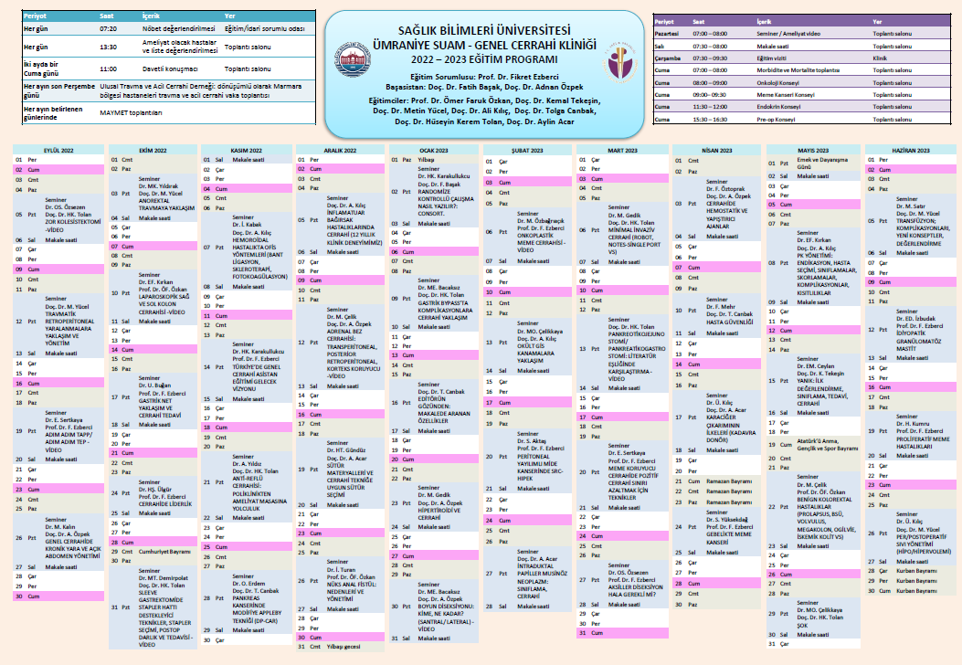
Örnek Eğitim Programı

Slide 66
Multidisipliner ve Klinik İçi Toplantılar

Slide 67
Seminer
Periyod: Haftalık
Pazartesi, Saat: 07^{:15} – 08^{:00}

Slide 68
Makale Saati
Periyod: Haftalık
Salı günü, Saat: 07^{:30} – 08^{:00}

Slide 69
Eğitim viziti
Periyod: Haftalık
Çarşamba günü, Saat: 07^{:30} – 09^{:30}

Slide 70
Morbidite ve Mortalite Toplantısı
Periyod: Haftalık
Cuma, Saat: 07^{:15} – 08^{:00}

Slide 71
Preoperatif/ Postoperatif Olgu Toplantısı
Periyod: Haftalık
Cuma, Saat: 15^{:30} – 16^{:30}

Slide 72
Tümör Konseyi-Meme Konseyi
Periyod: Haftalık
Cuma, Saat 08^{:00}–09^{:00}

Slide 73
Obezite Konseyi
Periyot: Haftalık
Perşembe, Saat: 15^{:00}–16^{:00}

Slide 74
Endokrin Konseyi
Periyot: Haftalık
Cuma, Saat: 11^{:30}–12^{:30}

Slide 75
Eğitim
Türk Cerrahi Derneği Uzmanlık Eğitimi Çekirdek Eğitim Müfredatındaki görev ve öğrenim hedefleri takip edilmektedir.
Müfredatta belirtilen bilgi ve becerinin sağlanması yönünde eğitim programı düzenlenmektedir.
Bilgi ölçümü için yılda bir sınav yapılmaktadır.
Belirlenen bir konu üzerinden bilgileri taze tutmak adına aylık ara sınavlar yapılmaktadır.
Beceri ve uygulamalar için Eğitim sorumlusu, Eğitim görevlisi ve uzman doktorlar gözetiminde yeterlilik sağlanmaya çalışılmaktadır.

Slide 76
Asistan Geri bildirim
Türk Cerrahi Derneği Tıpta Uzmanlık Öğrencisi Asistan geri bildirim formu kullanılmaktadır.
6 aylık aralıklar ile yapılmaktadır ve eğitmenlerdeki asistan dosyasında arşivlenmektedir.
Pandemi nedeniyle bir süre geri bildirimler yapılamamıştır.

Slide 77
Eğitmenlerin asistan değerlendirmesi
Türk Cerrahi Derneği Tıpta Uzmanlık Öğrencisi Genel Değerlendirme formu kullanılmaktadır.
6 aylık aralıklar ile yapılmaktadır.

Slide 78
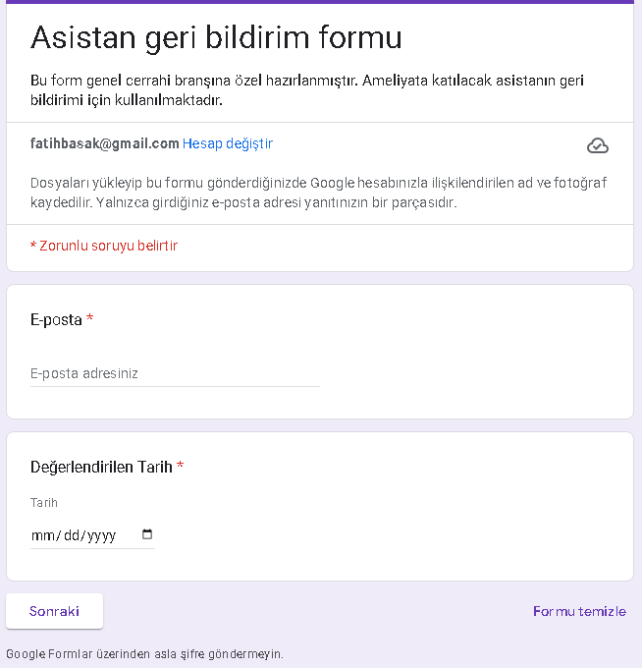

Slide 79
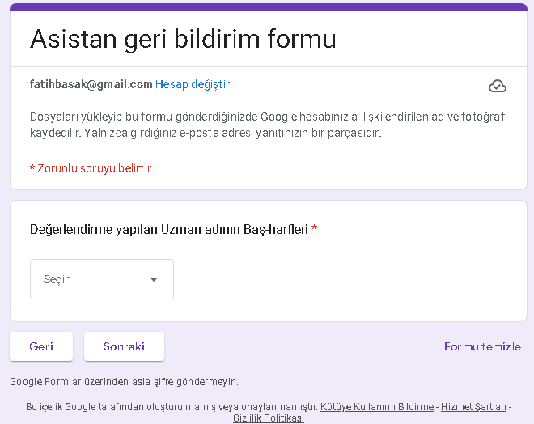

Slide 80
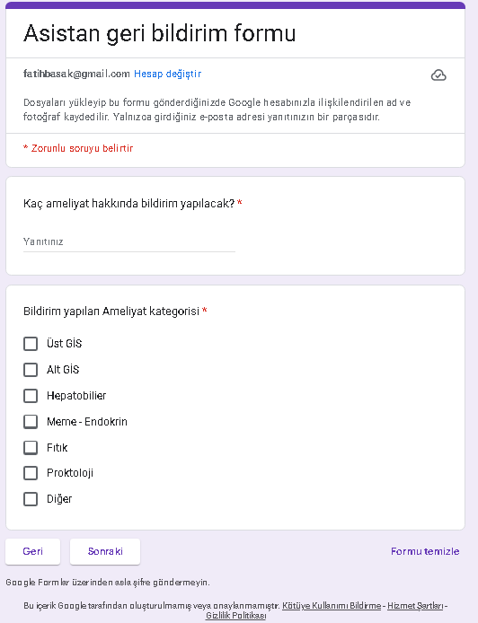

Slide 81
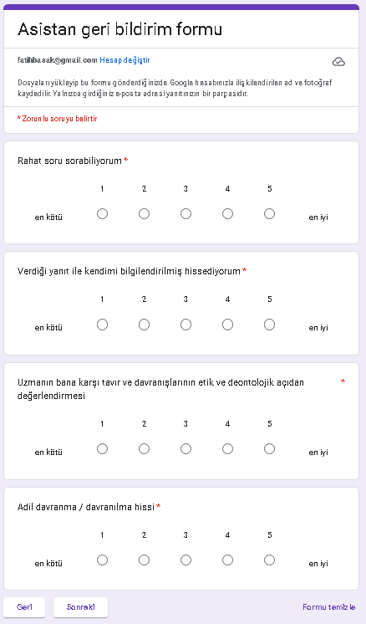

Slide 82
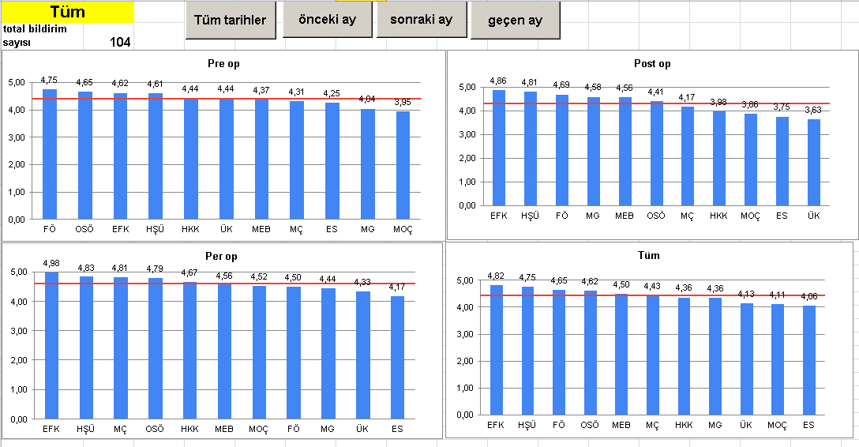

Slide 83
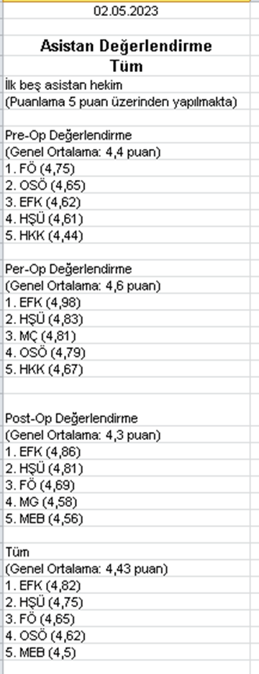

Slide 84
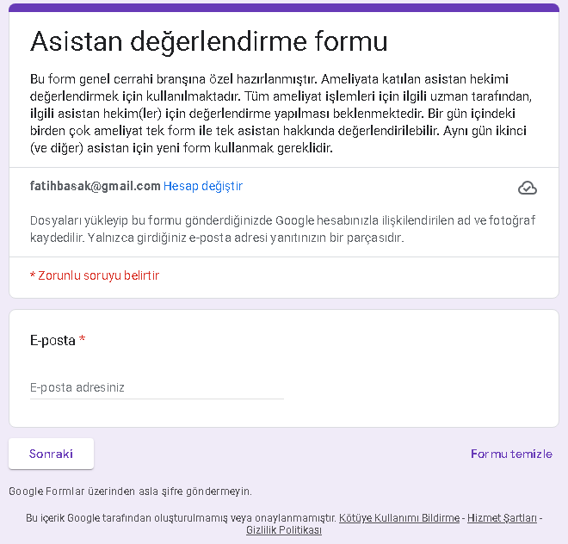

Slide 85
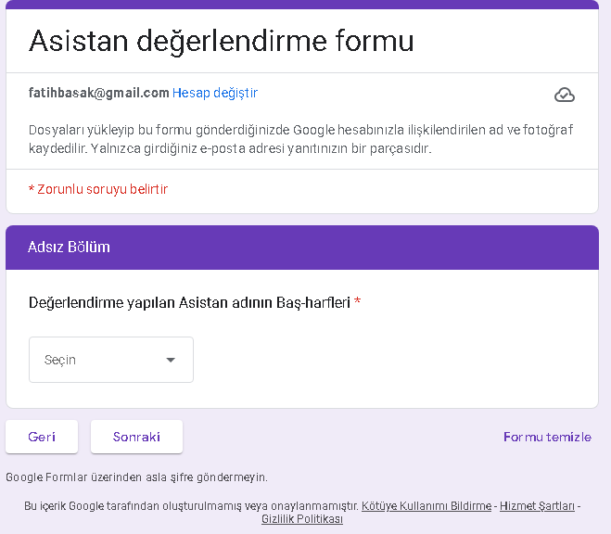

Slide 86
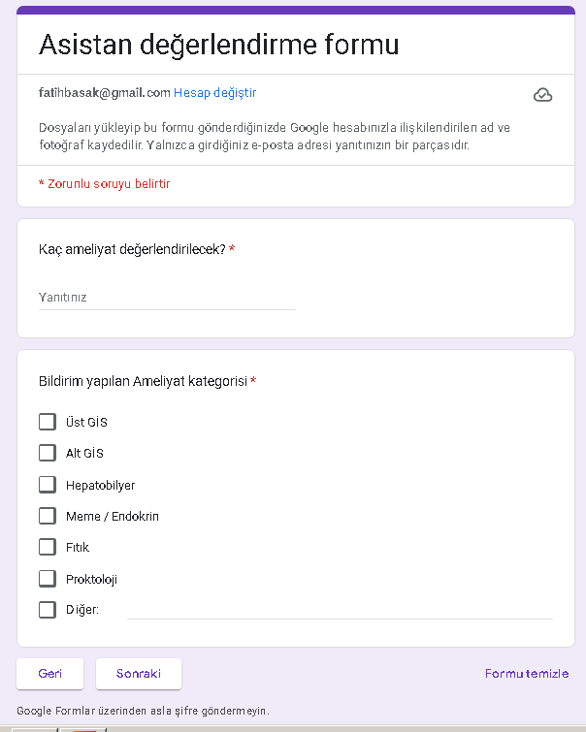

Slide 87
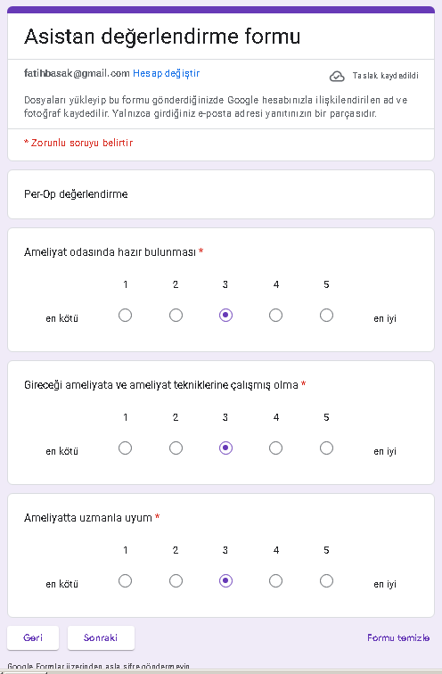

Slide 88
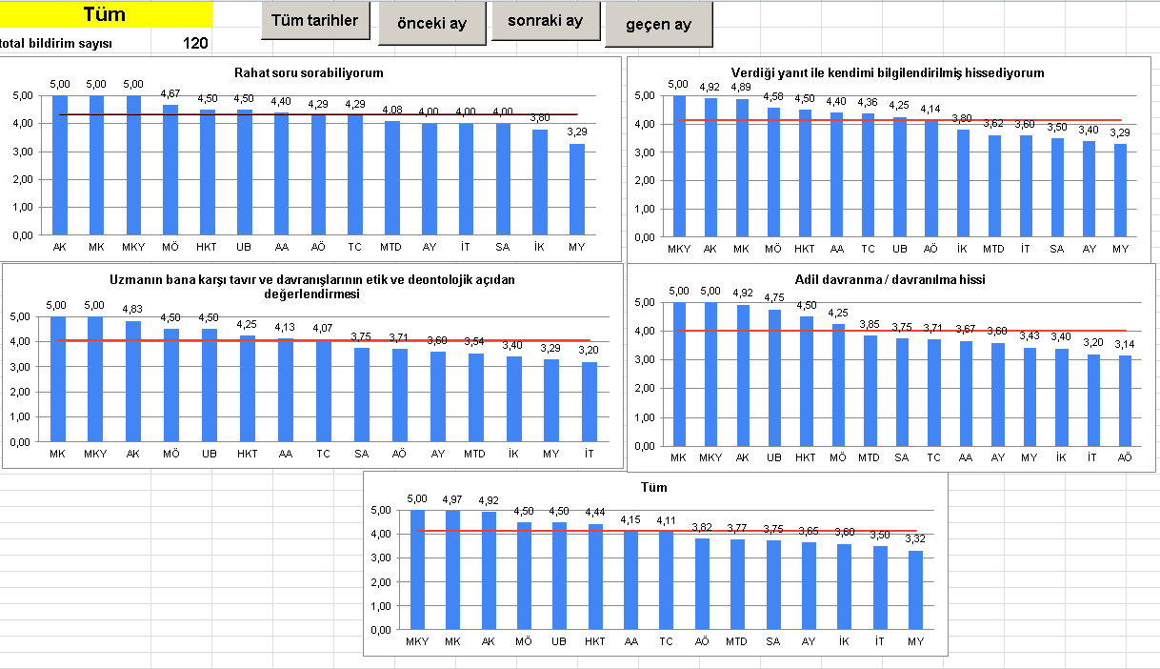

Slide 89
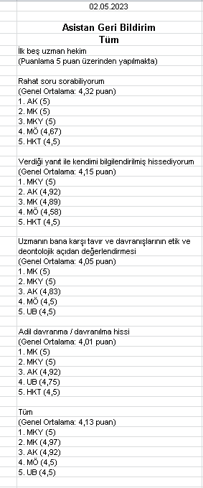

Slide 90
Rotasyonlar
Ortopedi ve Travmatoloji,
Anestezi ve Reanimasyon,
Patoloji,
Üroloji,
Kadın Hastalıkları ve Doğum,
Kalp ve Damar Cerrahisi,
Göğüs Cerrahisi,
Plastik ve Rekonstrüktif Cerrahi,
Yoğun Bakım,
Çocuk Cerrahisi.

Slide 91
Sağlık Bakanlığı Tıpta Uzmanlık Kurulu Genel Cerrahi Kliniği - Rotasyonlar
 | Süresi (Ay) | Önerilen Uzmanlık Eğitim Yılı
Anesteziyoloji ve Reanimasyon | 2 | 1
Tıbbi Patoloji | 1 | 1
Çocuk Cerrahisi | 1 | 2
Kadın Hastalıkları ve Doğum | 1 | 3
Ortopedi ve Travmatoloji | 1 | 3
Plastik, Rekonstrüktif ve Estetik Cerrahi | 1 | 3
Üroloji | 1 | 3
Göğüs Cerrahisi | 1 | 4
Kalp ve Damar Cerrahisi | 1 | 4
Yoğun Bakım | 2 | 2

Slide 92
Bildiri ve Makale Yazma
Tüm asistanlara klinik araştırma, bildiri ve makale yazma konusunda eğitim verilmeye çalışılmaktadır.
Asistanlara yazılmakta olan bildiri veya makalelerde görev verilmeye çalışılmaktadır.
Tüm asistanların en az bir klinik çalışmada yer almasına gayret edilmektedir.

Slide 93
Son 5 yıllık (2017-2022) yayın sayısı
Uluslararası: 104
SCI-Exp: 56
SCI dışı: 48
Ulusal: 16
Tüm atıflar: 493
Atıf -SCI/SCI-E makaleler: 265
Atıf - SCI-E dışı makaleler: 216
Tüm Bildiriler: 53
Uluslararası Kongre Bildirileri: 7 sözlü + 9 poster
Ulusal Kongre Bildirileri: 21 sözlü + 16 poster

Slide 94
Kongre Katılımı
Klinik içinde bir düzen içinde yapılan planlamalar ile bir yıl sonraki cerrahi kongreler, kongre katılımı ve yapılacak araştırmalar ve katılım sağlayacak hekimler belirlenmektedir.
Kongreye katılan asistan, uzman veya başasistanlar kongreyle ilgili kongre içeriği, yenilikler, tartışılanlar, kongre ile ilgili gözlemleri ve yenilikleri klinik içi toplantılarda diğer uzmanlar ile paylaşmaktadırlar.

Slide 95
Sürekli Tıp Eğitimi
Travma ve Acil Cerrahi Toplantısı
Marmara bölgesi Eğitim hastaneleri aylık bilimsel toplantılarına katılım en az bir uzman ve asistan katılımı ile gerçekleştirilmektedir.
MAYMET
(Marmara Anadolu Yakası Meme Hastalıkları Sürekli Eğitim Toplantıları)
2 Ay’da bir gerçekleştirilen toplantılara katılım sağlanmaktadır.

Slide 96
Algoritmalar
2.ONKOLOJİ
a. Rektum
b. Kolon
c. Mide
d. Meme
e. Tiroid
f. Periampuller bölge
g. Karaciğerde kitle
1.ELEKTİF
a. Kolelitiazis
b. Koledokolitiazis
c. Guatr
d. Alt GİS endoskopisi
e. Üst GİS endoskopisi
f. Hemoroid
g. Perianal fistül
h. Perianal fissür
i. Pilonidal sinus
j. İnguinal herni
k. İnsizyonel herni

Slide 97
Algoritmalar
3. TRAVMA
a. Künt karın
b. Penetran karın yaralanması (Delici kesici)
c. Penetran karın yaralanması (Ateşli silah)
d. Toraks travması
e. Genel beden travması
4. ACİL
a. Karın ağrısı
b. Üst GİS kanama
c. Alt GİS kanama
d. Ciddi akut karın
e. Mekanik intestinal obstruksiyon
f. Akut pankreatit
g. Akut kolesistit
h. Akut Kolanjit
i. Akut apendisit
j. Akut divertikülit
k. Ateşli hastaya yaklaşım

Slide 99
Asistan Kayıt Sistemleri
Asistan Karnesi

Slide 100
Asistan Karnesi
Aktif eğitimler
Rotasyonlar
Sınav sonuçları
Kongreler
Bildiri ve Makaleler
Tez İlerlemesi

Slide 101
Mezunlar
Şuana kadar tıpta uzmanlık eğitimini kliniğimizde tamamlamış 20 meslektaşımız mevcuttur.
İbrahim Atak
Bursa Ali Osman Sönmez Onkoloji Hastanesi’nde çalışmaktadır.
İsmail Ege Subaşı
Koşuyolu Yüksek İhtisas EAH’ta Gastroentorolojik Cerrahi yan dal eğitimi almakta,
Aylin Acar
Kliniğimizde doçent olarak,
Abdullah Şişik
İstanbul’da kendi özel kliniğinde doçent olarak,
Hasan Avcı
İzmir Ödemiş Devlet Hastanesi’nde,
Mustafa Kaya
Onkolojik Cerrahi yan dal eğitimi aldı ve Çanakkale Devlet Hastanesi’nde,

Slide 102
Mezunlar
Koray Koşmaz
Gastrointestinal Cerrahi yan dal eğitimi aldı ve Ankara Onkoloji Hastanesi’nde,
Süleyman Kalcan
Recep Tayyip Erdoğan Üniversitesi’nde doçent olarak,
İlyas Kudaş
Çam ve Sakura Şehir Hastanesi’nde,
Esra Mor
Çocuk Sağlığı ve Hastalıkları asistanı olarak,
Onur Zambak
Hatay İskenderun Devlet Hastanesi’nde,
Feyza Aşıkuzunoğlu
Onkolojik Cerrahi yandal eğitimi aldı ve şuan Erzurum Bölge Eğitim ve Araştırma Hastanesi’nde,

Slide 103
Mezunlar
Hakan Çakıt
Koç Amerikan Hastanesi’nde,
Sena Cömert
Üsküdar Devlet Hastanesi’nde,
Ali Ediz Kıvanç
Yeditepe Üniversitesi Koşuyolu Hastanesi’nde,
Ahmet Topcu
Tokat Devlet Hastanesi’nde,
M. Taha Demirpolat
Mecburi hizmet için kliniğimizde,
M.Kadir Yıldırak
Mecburi hizmet için kliniğimizde,
Büşra Temiz Çon
Mecburi hizmet için Zonguldak Devrek Devlet Hastanesinde,
Olgun Erdem
Mecburi hizmet için Siverek Devlet hastanesinde çalışmaktadır.

Slide 104
Teşekkür Ederim.

